Slide 1
ص 46

Slide 2
ص 46

Slide 3
ينتمي إلى مملكة الحيوانات.
عديد الخلايا | ليس لها جدار خلوي
الحيوانات و النباتات | ليس نباتا

Slide 4
ص 46

Slide 5
لتحديد كيفية التعامل مع شخص ابتلع سمًا او عضه حيوان سام.
ص 46

Slide 6
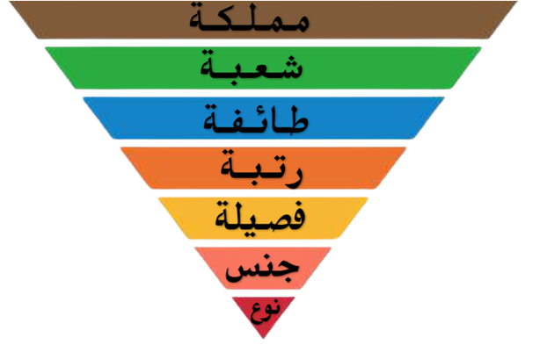
ص 46

Slide 7
ص 46

Slide 8
ص 46

Slide 9
ص 46

